Slide 1
Gentest
PCR og gelelektroforese

Slide 2
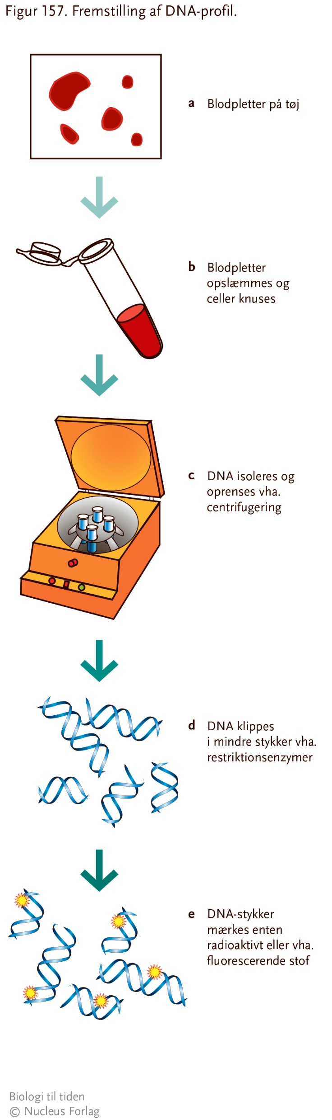

Slide 3
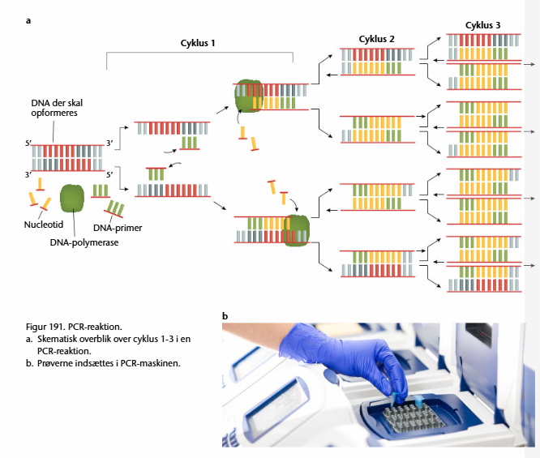
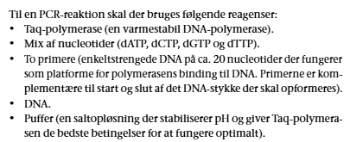
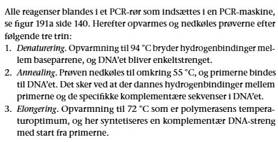
Hvad skal man bruge?
Hvordan gør man?

Slide 4
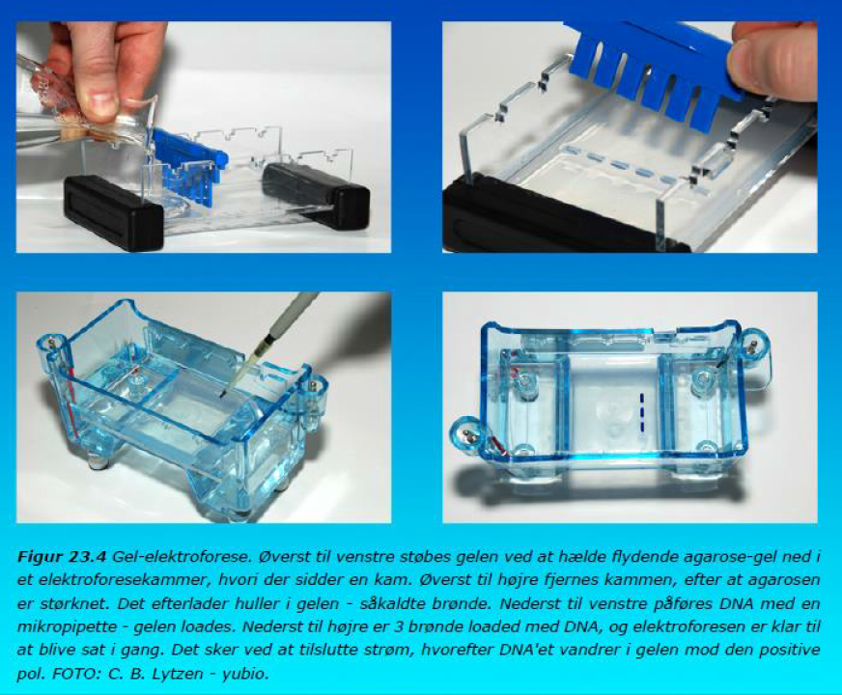

Slide 5
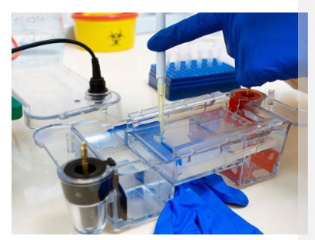
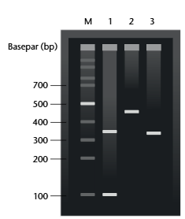
GELELEKTROFORESE OG RESULTAT

Slide 6
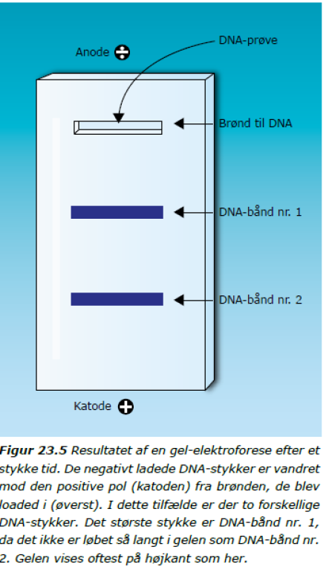

Slide 7
HVAD KAN MAN BRUGE EN GENTEST (ET GENETISK FINGERAFTRYK)TIL?

Slide 8
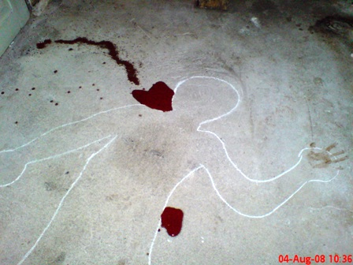

Slide 9
D. 3. august 2008 blev der begået et mord på en ung kvinde i en kælder i en beboelsesejendom i Aalborg.
På gerningsstedet er der fundet nogle hår, som ikke stammer fra ofret.
Politiet er hurtigt blevet opmærksomme på 3 personer, som de nu har under mistanke for at have begået mordet.
Politiet ønsker DIN hjælp og du foreslår at arbejde med det genetiske fingeraftryk. Hvad er det?

Slide 10
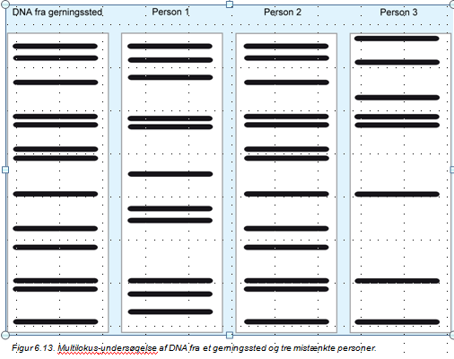
Gennem Restriktions Fragment Længde Polymorfisme af typen Multi-lokus-metode, er DNA fra gerningsstedet sammenlignet med DNA fra de tre mistænkte.
Politiet ønsker nu DIN ekspertviden
Hvem er morderen?

Slide 11
Mens du har fundet ud af hvilken af personerne hårstrået stammer fra, har politiet fået nye oplysninger i sagen – og de er nu ikke sikre på, at denne person er morderen.
Hvordan kan dette tvivlspørgsmål være opstået?

Slide 12


Slide 13
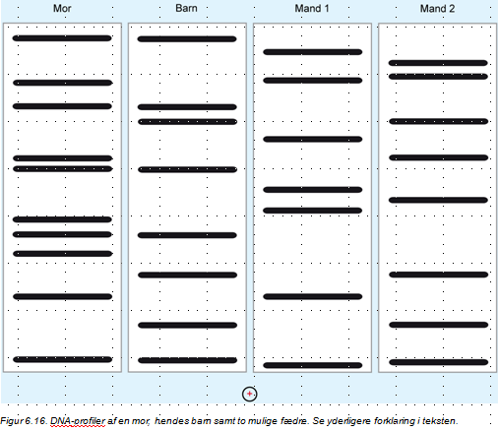
Hvem er far til barnet?

Slide 14
Gentest for hyperkolestorolæmi

Slide 15
Facts om sygdommen:
Hyperkolesterolæmi er en arvelig lidelse, der nedarves dominant.
Den kan påvises hos 5% af alle yngre med hjerteinfarkt. I befolkningen som helhed findes den i l ud af 500 individer.
Lidelsen skyldes en genetisk defekt, der medfører, at nogle fedtstofreceptorer (LDL-receptorerne) på cellerne ikke fungerer. Det medfører at cellerne danner alt for meget kolesterol, hvorfor åreforkalkningen øges markant.
Har man arvet defekten fra en af forældrene, medfører en ubehandlet hyperkolesterolæmi hyppigt dødsfald i halvtredsårsalderen. Arves defekten fra begge forældre dør børnene i den tidligste barndom.
Man kan nedsætte forkalkningsprocessen ved sund levevis, meget motion samt ingen tobak. Medicinsk behandling har en gavnlig effekt, hvis den påbegyndes i tide.

Slide 16
Case-undersøgelse
Kirsten og Mads har et barn på 2 år. Netop som Kirsten får at vide, at hun atter er gravid, dør hendes far af en blodprop i hjertet. Han er 52 år. Hospitalet oplyser, at faderen led af en sjælden stofskiftesygdom, der medfører, at man ikke kan optage og omsætte fedtstoffer i kroppen. Det drejer sig specielt om kolesterol. Lidelsen medfører voldsom åreforkalkning og dermed en stor risiko for at få en blodprop. Da Kirstens farmor også døde i en tidlig alder, beslutter parret sig for, at familien skal undersøges, så man kan tage sine forholdsregler.
Der tages blodprøver fra familien samt en fostervandsprøve fra moderen. Det sygdomsbestemmende gen isoleres og opformeres.

Slide 17
Prøver med gener
Person | Mads | Kirsten | Barn | Ufødt | kontrol: Prøve fra rask | kontrol: Prøve fra Hyper-kolesterolæmi- patient
Prøve nr.: | 1 | 2 | 3 | 4 | 5 | 6

Slide 18
Før forsøget
Kitler på!
Det er svært at sætte prøver i gelens brønde…
Brug en af prøvegelerne – læg den i vand i petriskålen, og øv jer med mikropipetten
Alle skal prøve at sætte en prøve i en brønd

Slide 19
Materialer:
Buffer: 0,1g NaCl opløst i 1000 mL H₂O. (Almindeligt ledningsvand kan anvendes)
Gel: l % agar (Bacto-agar). 35-40 mL er nok til et lille elektroforesekar
Opløsninger: 33 % Sakkarose farve-opløsninger (prøver).
Pipetter: Mikropipetter, så der kan afsættes 10 μL prøve i hver brønd.
Pipettespidser: 10-100 μL.
Eppendorf-rør: til opbevaring af prøver.
Strømforsyning: DC-volt strømforsyning, der kan give 100V (må kun tilsluttes af læreren)
Elektroforesekar (Scandidact)

Slide 20
Fremgangsmåde:
Opvarm agarblandingen på kogepladen, det skal koge lidt.
Sæt kammen med 12 takker i støbekarret. Husk at elektroforeseapparatet skal stå vandret. Kammen, der danner brøndene i gelen, må ikke fjernes, før buffervæsken er hældt i elektroforeseapparatet. Herved undgår man, at der kommer luftlommer i brøndene, når kammen fjernes.
Foregår på bordet. Hæld den varme agarblanding ned støbe-karret (støbning af gel). Vent til gelen er størknet (ca. 10 min).
Sænk endefladerne på støbekarret og placer støbekarret med gelen i elektroforeseapparatet.
Hæld buffervæske i karret ca. 2-3 mm over gelen. Tag forsigtigt kammen op af gelen.
Prøverne påsættes forsigtigt (10 μL). Efter opsugning af prøven, tørres pipettespidsen forsigtigt i køkkenrulle for at undgå prøvespild i buffervæsken. HUSK at skifte pipettespidser efter hver prøve. Anvend kun hver anden brønd, for at undgå at farvepletterne fra nabobrøndene flyder sammen. Pipettespidserne må ikke ødelægge brøndenes bund, for så vil farverne flyde nedenud.
Sæt låget på elektroforeseapparatet. Da prøverne er negativt ladede, skal brøndene være ved elektroforeseapparatets negative elektrode som er sort. De røde er positive elektrode.
Strømmen tilsluttes. 80-90 V er en passende spænding. Elektroforesen vil her kunne udføres på 30 - 45 minutter. Øges spændingen, øges også vandringshastigheden, men samtidig afsættes der meget varme i gelen med fare for, at denne bliver blød og smelter.

